Slide 1


Slide 2
1.be involved
2.hold with
3.came in very useful
4.good-for-nothing
5.shuddered
6.mixing with
7.hummed
8.wrestled
9.flutter
10.pecked
11.jerked
12.in sight
卷入，涉及，有牵连
同意，赞成
有用
一无是处的，无用的
颤抖
与...交往
哼曲子
摔跤; 奋力对付
拍翅膀
啄; 匆匆地轻吻
急拉; 猛推; 猝然一动
看得见

Slide 3
13.blinked
14.out of his mind
15.nothing except
16.driven out of his mind
17.couldn’t help
18.drummed
19.a huddle of
20.enraged
21.concentrate on
22.swooping
23.in a very good mood
24.stretch
眨眼睛
除了
抛出脑后
情不自禁
连续敲击
一群
极为愤怒的
集中注意力
俯冲
心情好
伸展

Slide 4
25.eyed
26.clutching
27.stopped dead
28.thought better of it
29.dashed
30.snapped
31.seized
32.stroked
33.come to think of it
34.no point in
35.all the same
36.stumbled
审视，细看
紧握
突然停止
重新考虑后决定不做
猛冲
怒气冲冲地说;不耐烦地说
抓，夺
轻抚
想起来了，想想看
毫无意义
仍然;依然;照样
跌跌撞撞地走

Slide 5
37.on the contrary
38.rooted to the spot
39.rattled
40.approve of
41.pull himself together
42.catch
43.in daylight
44.sightings
45.cleared
46.mumbled
47.something to do with
48.sipped
恰恰相反
（因害怕）呆住，不能动弹
紧张的，恐惧的
赞成
控制自己
在白天
目睹
清了清
咕哝;嘟哝;口齿不清地说
与...有关
小口喝

Slide 6
49.sinking
50.crept
51.peered
52.have anything to do with
53.got out
54.related to
55.turning it all over
56.their kind
57.get mixed up
58.drifting into
59.fixed
60.so much as
沉陷
蹑手蹑脚地移动
仔细看;端详
与...有关
泄露，为人所知
有...有关系
仔细考虑，深思熟虑
他们的同类
与...混在一起
不知不觉地陷入
集中（目光、注意力等）于
甚至，竟然

Slide 7
61.popped
62.twitched
63.tuck
64.rummaging
65.amuse
66.muttered
67.flicked
68.went out
69.flickered
70.slipped
71.drawn
72.ruffled
突然出现
抽动
塞进
搜寻;翻寻;乱翻
逗乐;逗笑
咕哝;嘀咕;嘟囔
轻弹
（燃烧物）熄灭
闪烁;闪现
迅速放置
拉，拖
弄皱

Slide 8
73.sniffed
74.going on
75.were bound to
76.precious little
77.lose our heads
78.care for
79.flinched
80.flatter
81.blushed
82.nothing next to
83.fixed
84.pressed on
抽鼻子(尤指哭泣时出声地用鼻子吸气)
发生
一定会 ; 必然
一点点;极少
失去理智
喜欢
(突然)退缩;畏缩
奉承
脸红
与...相比不值一提
盯着
坚持

Slide 9
85.gasped
86.patted
87.trembled
88.in the name of heaven 89.dabbed
90.made sense
91.repeated
92.better off
93.swallowed
94.rumbling
95.swelled
96.nothing to
倒抽气
拍打;(喜爱地)轻拍
颤抖;颤动
以上天的名义，到底
轻触，擦掉
合理，有意义
重复说
更好，更富裕
(由于紧张等)做吞咽动作
隆隆声
膨胀，扩大
比起...微不足道

Slide 10
97.tangles
98.relieved
99.bent
100.come in handy
101.hissed
102.sobbed
103.get a grip
104.gone out
(线、毛发等的)缠结的一团
释然的;感到宽慰的
弯身
派上用场
带怒气地低声说出(某事)
哭诉;抽泣
控制住（自己）
熄灭

Slide 11
105.that’s that
106.glowed
107.ruffled
108.pinched
109.hushed
就这样吧
发出微弱而稳定的光
弄皱
拧;捏;掐
轻的;低声的

Slide 12


Slide 13
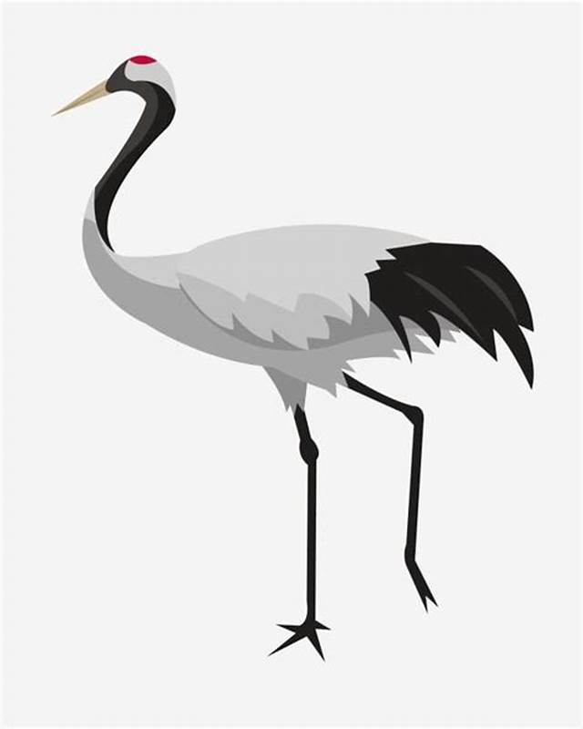

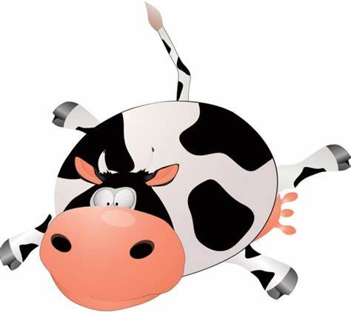
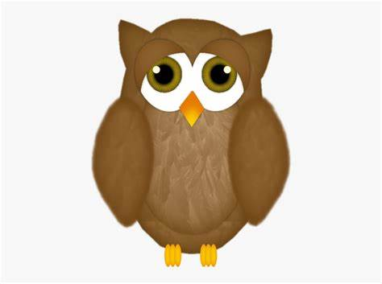
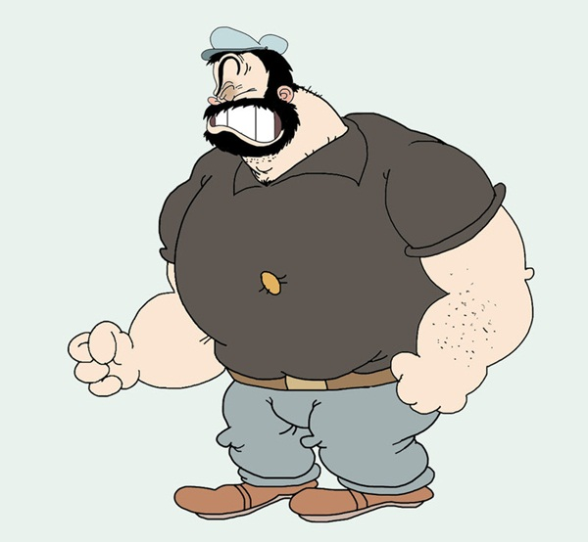
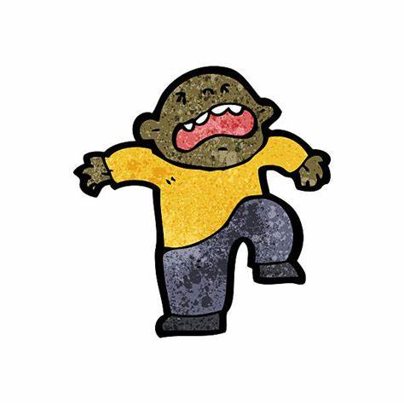
firm
drills
beefy
crane
dull
suggest
gossip away
tawny
tantrum
chortle
公司
钻头；钻床；钻机
强壮的
(为看得更清楚而)探着身子;伸长(脖子)
阴沉的
暗示，表明
闲聊
黄褐色的;茶色的
(尤指儿童)耍脾气，使性子
开怀大笑;高兴得咯咯笑

Slide 14
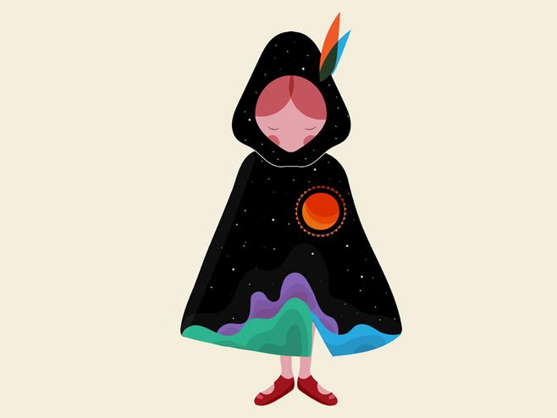


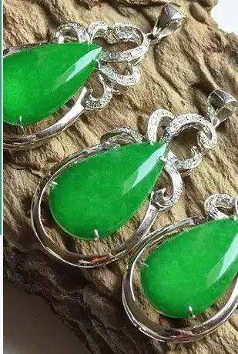

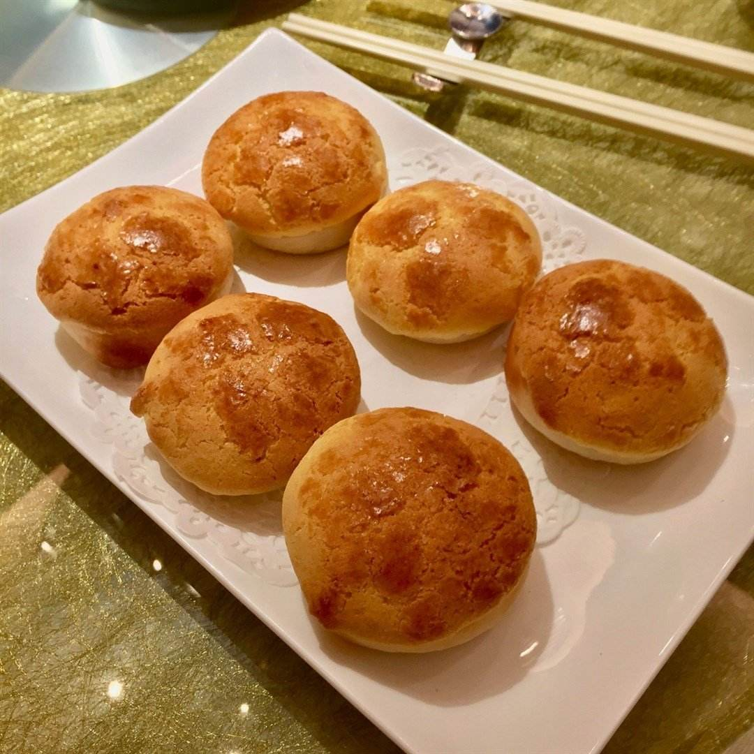
peculiar
tabby
order
cloak
getups
weirdos
emerald
The nerve of him!
stunt
bun
特有的;奇怪的
斑纹的；有平纹的
订货
斗篷;(尤指旧时的)披风
装束，打扮
怪人
翡翠
不要脸
特技;意在引人注意的花招
圆面包;圆发髻

Slide 15
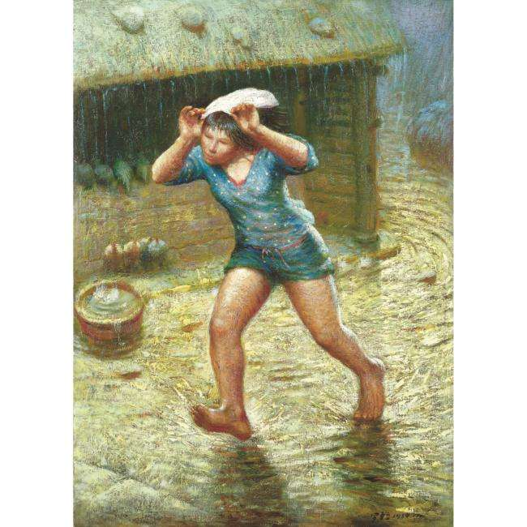

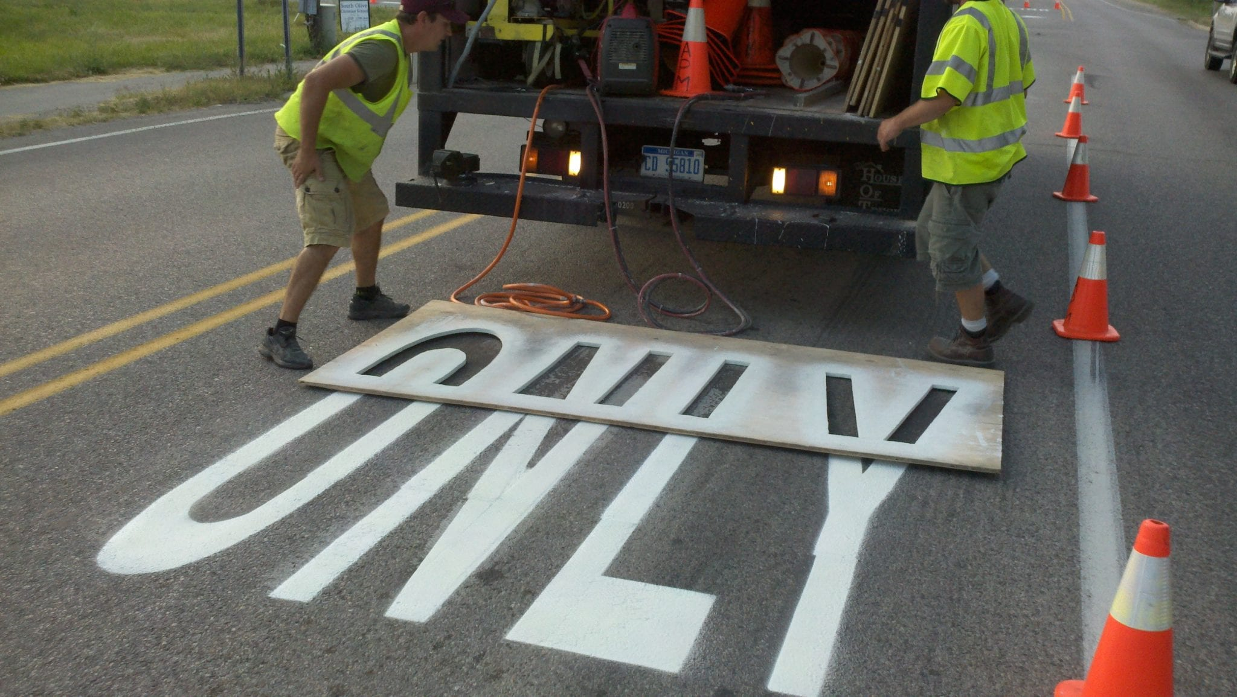
uneasy
squeaky
rejoice
tabby
markings
stern
newscaster
weatherman
far apart
downpour
不安的
吱吱叫的
高兴
斑猫的，有斑纹的
标记
严厉的
新闻播音员
气象员
相距遥远
倾盆大雨

Slide 16
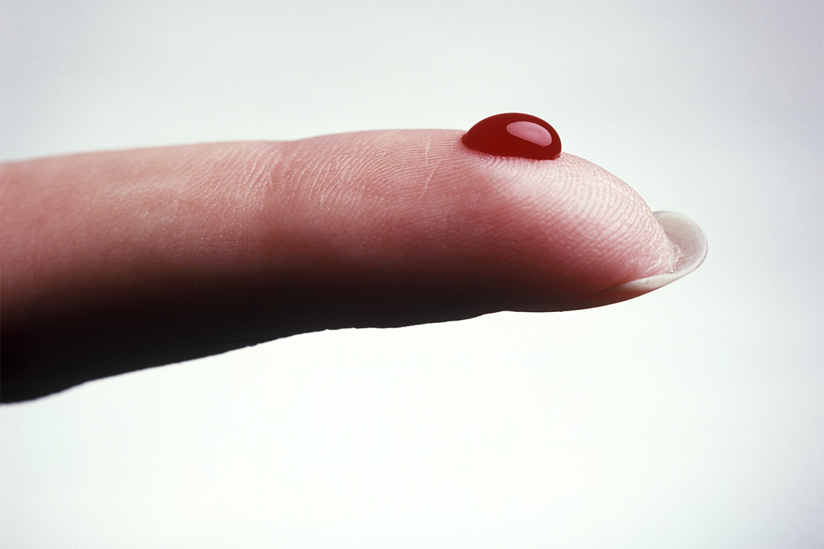
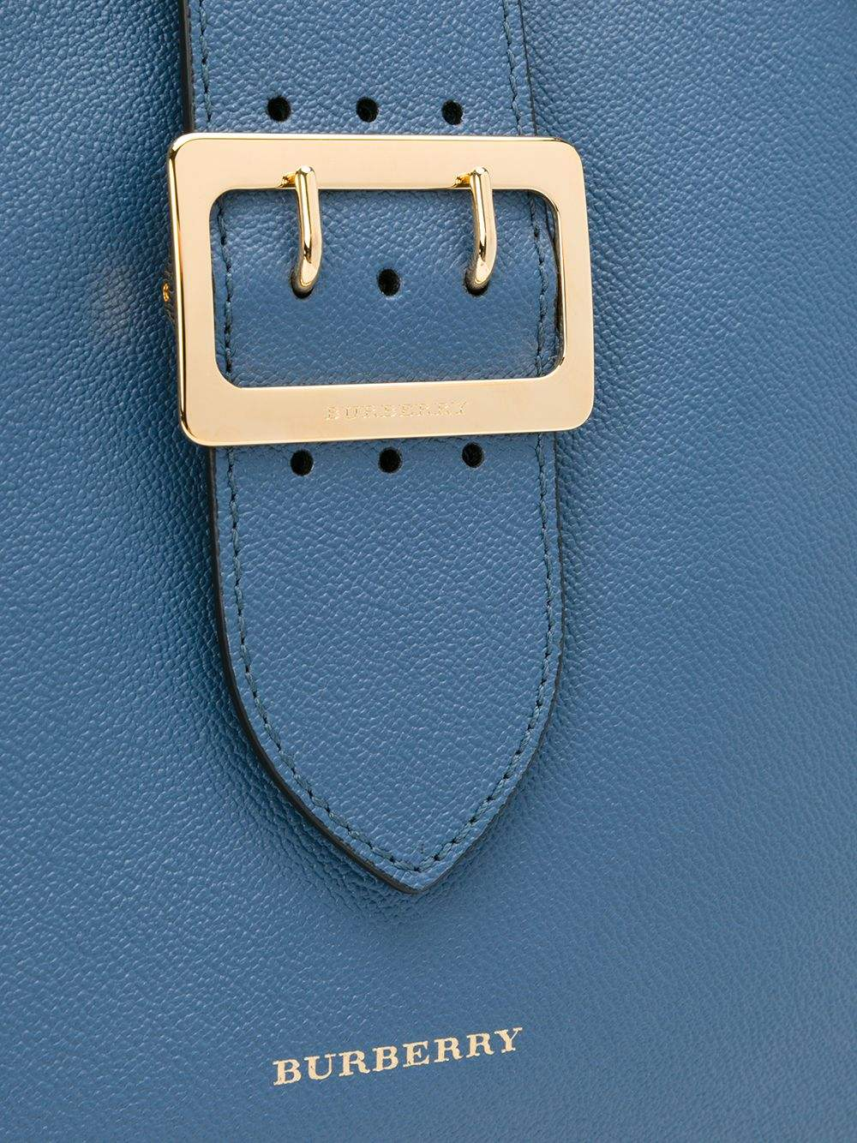
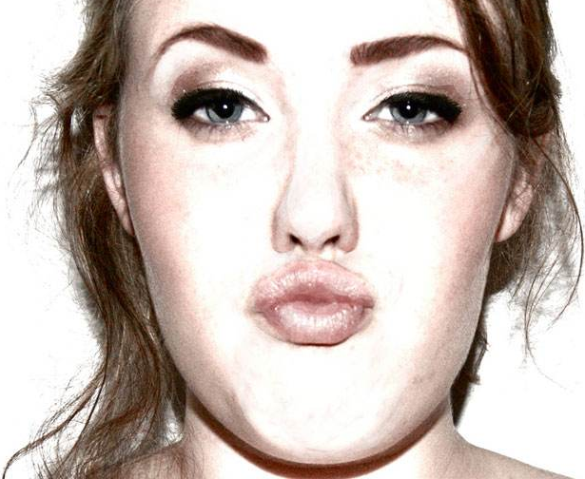
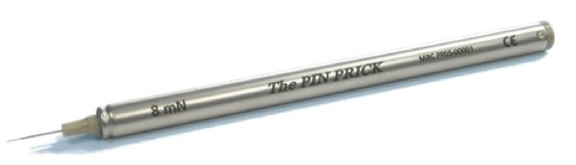


folk
pursed
stiffly
subject
buckled
spectacles
crooked
pinpricks
beady-eyed
fancy
人们
噘嘴的
生硬地
主题
带扣的
眼镜
扭曲的
小孔 ; 针孔
机警地盯着的；目光锐利的
设想

Slide 17
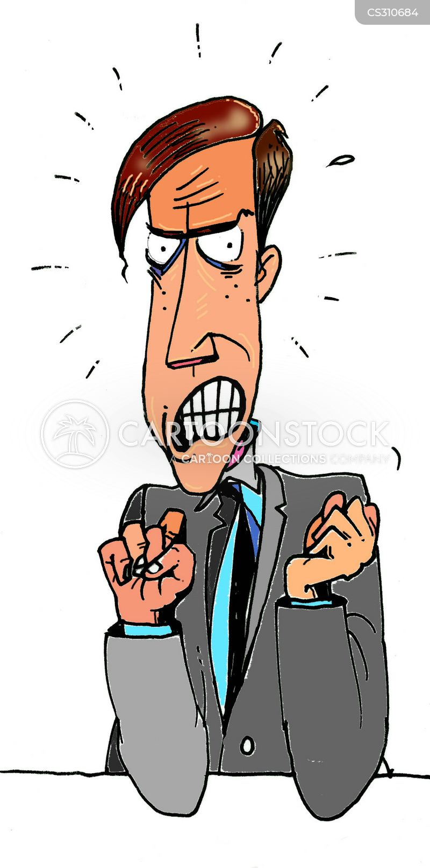
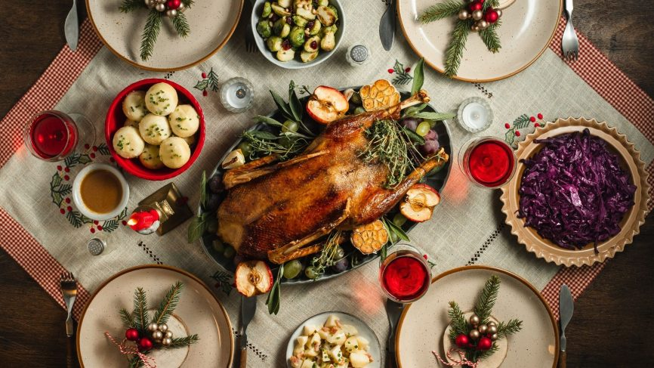

severe-looking
bun
distinctly
feast
sideways
unstick
exasperated
piercing
glumly
astounding
严肃的
圆发髻
显然地，明显地
盛宴
侧着的，斜着的
解开
恼怒的
锐利的
忧郁的
令人震惊的

Slide 18


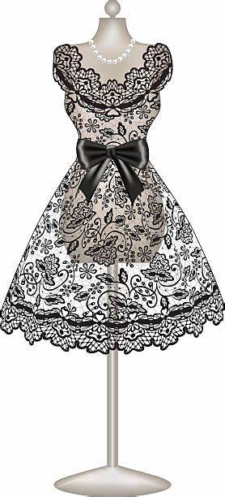


lace
firmly
faintly
his heart is in the right place
grudgingly
too big to be allowed
a bundle of
a tuft of
a bolt of lightening
shaggy
蕾丝
坚决地
微弱地
他是善良的
勉强地
太大了，让人接受不了
一捆，一包
（在底部丛生或聚集的）一绺毛发
一道闪电
头发蓬乱的

Slide 19
scratchy
gingerly
muffled
slink
inky
prod
扎人的
谨慎地
沉闷的，听不清地
溜走
墨黑的
戳

